Slide 1
广东省中小学科技劳动教育实践活动
双足或多足机器人全能挑战
项目解读

Slide 2
目录/CONTENTS
01
02
03
04
项目简介
任务介绍
评分标准
活动流程

Slide 3
项目简介
01

Slide 4
一、项目简介
项目简介
项目简介
全能挑战项目，是学生利用成品机器人或自主改造或自主设计的机器人在规定的时间内完成多项挑战任务。每个任务都有对应的分数，从起始区出发按逆时针方向完成挑战任务，完成的任务越多、用时越少，得分越高。参赛学生需要应用物理、数学、编程等学科知识给无人机编程，在规定的比赛场地，翻越重重关卡，获得最终的胜利。任务要求；
活动对象
（一）活动人数 ：每队一名同学；
（二）指导教师 ：1人；
（三）参加学段：初中、高中（中职)。

Slide 5
一、项目简介
项目简介
活动形式
活动分为线上提交资料和现场活动展示两种。其中线上提交资料的报名队伍须按要求提交视频作品及工程笔记等文件资料到活动组委会，提交视频作品完成任务要求与现场活动完成任务的要求一致。组委会将按照报名时公布的评选标准进行评选；
机器人在规定的时间内完成多项挑战任务。每个任务都有对应的分数，从起始区出发按逆时针方向完成挑战任务，完成的任务越多、用时越少，得分越高；

Slide 6
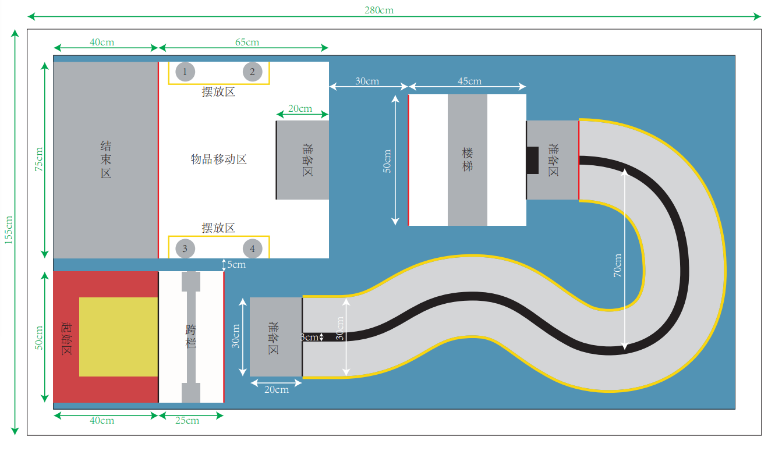
一、项目简介
场地说明
在场地中粗黑线是机器人做每个任务的起始线，粗红线是机器人做每个任务的终止线。机器人在执行每个任务前，机器人的行走部分不能越过该任务的起始线，机器人必须从该任务的起始线进入。机器人的肢体完全越过该任务的终止线才可以视为机器人完成该任务；
机器人在出发区等候出发时，行走部位投影须位于出发区的黄色区域内（30cm*30cm）。机器人在每项任务之间的切换，如途中蓝色或准备区域的地面部分，可以使用机器人遥控器指引机器人到达合适的位置；

Slide 7
一、项目简介
场地说明
机器人在执行每项任务的过程中和进入物品移动区至活动结束，必须是通过编程自动运行，遥控器必须摆放在指定的地面或桌面，脱离学生双手，选手若违反规定使用遥控器、语音等其他方式控制机器人，裁判有权终止该队伍活动，判任务失败不得分。
活动场地光源照度稳定、无明显磁场干扰。但由于一般场地环境的不确定因素较多，例如，场地表面可能有纹路的不平整，光照条件有变化等。活动队在设计机器人时应考虑各种应对措施，自行克服场地因素完成活动。

Slide 8
一、项目简介
技术要求
双足或多足机器人要求：
利用成品双足人形机器人或多足仿生类机器人加以改造或自行设计并制作的机器人均可参加。改造的零件不能含有锋利针刺，避免破坏纸杯或场地；
机器人在出发区域内的最大尺寸长、宽和高分别不超过30cm、30cm和50cm，离开出发区域后尺寸不作限制，重量不限；
机器人必须使用电池供电，其电压不超过 12.6V；
在不影晌正常活动的基础上，机器人可进行个性化的装饰，以增强其表现力和容易被识别；
参与活动的队员使用国产图形化编程软件，Python，C语言等对多足机器人进行编程。

Slide 9
任务介绍
02

Slide 10
二、任务介绍
任务简介
活动共有四个任务：
1、机器人跨栏；
2、机器人巡线；
3、机器人上下楼梯；
4、机器人移动物品；
其中任务4-机器人移动物品为初中和高中（中职）特有任务。

Slide 11
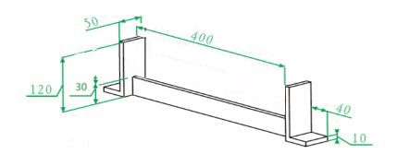
二、任务介绍
任务一
机器人跨栏
规则：
跨栏尺寸如图所示（单位 ：毫米）要求机器人通过指定高度的栅栏。机器人可以接触跨栏，但不得碰翻或移动跨栏（底部位移10毫米判定为移动），否则视为动作失败而不能得分。
记分：
机器人成功跨过栏，可获得该项动作的100 分，不成功则得 0 分。

Slide 12
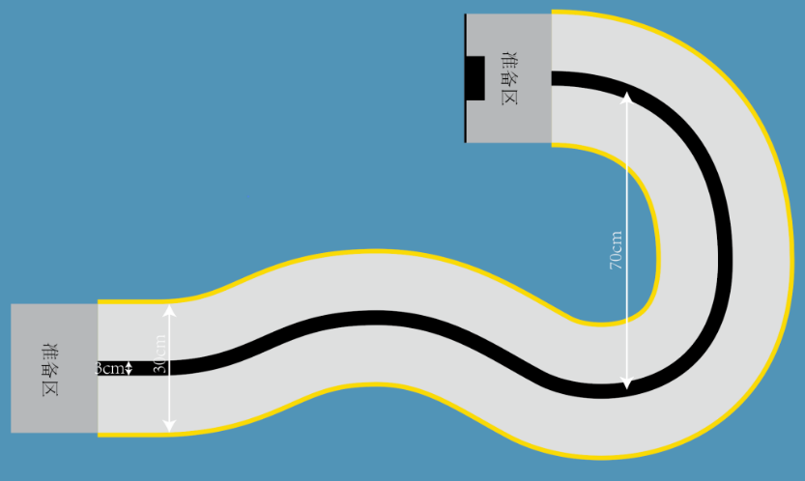
二、任务介绍
任务二
机器人巡线
规则：
巡线赛道长度如图所示，为30厘米宽度的灰色赛道，赛道中心为3厘米宽度的黑色引导线。黄色边线各为1cm宽度，要求机器人在最短的时间内走完全程。机器人必须在赛道内行走，机器人若有任意一只行走部位垂直投影出赛道黄线为犯规，视为任务失败不能得分 。
记分：
得分是T = 1500/t，式中t为机器人最快完成任务的时间（秒），机器人完成该任务的时间为15秒，则得100分，不成功则得0分得分。行走部分踩到黄色边线扣20分，扣分不累计。

Slide 13
二、任务介绍
任务三
机器人上下楼梯
规则：
楼梯尺寸如图所示：（单位：毫米）要求机器人以最快的速度从场地平面起步，完成从一边上台阶；下台阶到另外一边的场地平面上。
记分：
得分是200分，机器人完成上下楼梯则得200分, 如不成功每走一个台阶可以加10分，最高不超过30分。

Slide 14
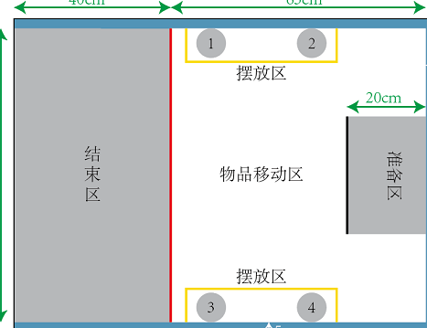
二、任务介绍
任务四
机器人移动物品
规则：（此任务分为初中和高中/中职）
机器人自动将纸杯移动到结束区。物品移动过程中机器人可以采用推杆、支架、夹具等各种不同的技术手段获取物品；
初中规则：要求机器人将至少一个纸杯从物品移动区移动到结束区 ；
高中（中职）规则：要求机器人将裁判组抽取的同颜色纸杯从物品移动区移动到结束区；
机器人所有足部进入结束区，视为任务结束；
物品为：一次性纸杯，其中2个红色纸杯，2个绿色纸杯。杯口直径约7.5厘米，杯底直径约5.3厘米，杯身高度约8.6厘米，杯口朝下。分布在场地两侧各2个。活动前由裁判抽取不同颜色纸杯的摆放位置；
记分：
自动将目标纸杯移动到结束区，每个目标纸杯得200分，未完全置于结束区内每个扣20分。高中组所移动纸杯与裁判组抽取颜色不同的不得分。

Slide 15
评分标准
03

Slide 16
三、评分标准
标准简介
每轮得分＝任务实际得分＋奖励分-罚分；
在活动中，每个活动队有两轮活动机会。选最高得分；
关于奖励分：如果机器人在规定时间内完成所有规定任务并到达结束区，每提前 1秒钟奖励 1分（每1秒钟为 1 个分值），此为奖励分；
关于罚分：机器人活动过程中，每跌倒一次，罚 10 分，罚分累计，不中断计时。

Slide 17
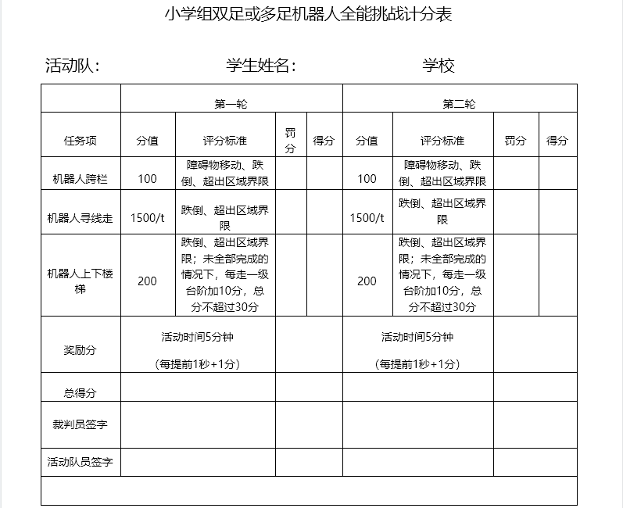
三、评分标准
计分表
小学组

Slide 18
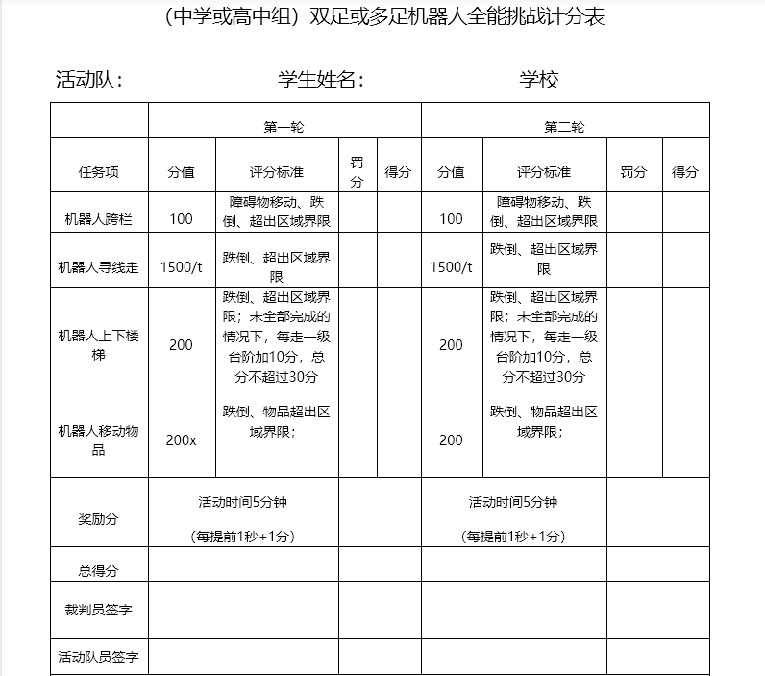
三、评分标准
计分表
初中/高中（中职）组

Slide 19
活动流程
04

Slide 20
四、活动流程
活动
1、活动：同一时间内，每个场地只有一个队伍在场活动。要求机器人在 5 分钟的活动时间内，尝试完成所有任务以获得更多的分数，活动时不会中断计时。机器人在活动过程中不得离开活动场地（机器人行走部位投影在活动场地外边线内）；
2、任务：机器人需按照规定顺序完成任务。可以反复尝试未完成的任务。机器人如跌倒应回到该任务起始线重新开始或选择放弃该任务。裁判根据每个任务完成的结果，给出相应的分数；
3、轮次：现场活动进行两轮，活动队伍在两轮活动之间有不少于10 分钟时间调整机器人和程序 ；
4、活动顺序：活动队通过抽签确定参加活动的先后次序。一旦排好不再改变；所有活动队必须按照规定的顺序进行活动；在第一轮活动全部结束后再开始下一轮的活动 ；

Slide 21
四、活动流程
活动
5、活动选手不得携带任何具有存储功能的设备（U盘、手机等）进入场地 。活动选手只能携带清空程序
及所有参数的机器人和装有中文版操作系统和 Windows Media Player 播放器的电脑进入活动场地并交裁判检查程序是否清空；未清空的，将由裁判负责清空，并做上标记。活动队最多可带两个机器人进入活动场地。编程软件将由组委会统一安装或指派；
6、现场编程和调试的时间是 2个小时。编程和调试好的机器人，由活动选手贴标记后，统一放置在组委会指定的位置。

Slide 22
四、注意事项
其他
场地损坏
如场地出现意外损坏，活动将暂停 ，裁判应尽快将之修复。如果裁判认定某一队故意破坏活动场地，严重者将取消其活动资格。

Slide 23
四、注意事项
其他
补充申明
1、选手应尊重评审委员的决定，评分过程中若对裁定有任何疑问，必须立即询问评审委员，主办单位不受理活动后的争议；
2、在活动或评审期间，所有队伍禁止以任何形式影响其他队伍的活动或评分，若经检举查证属实，将取消该队活动资格；
3、如场地出现意外损坏，活动将暂停，裁判应尽快将之修复。如果裁判认定某一队故意破坏活动场地，该队将受到警告，严重者将取消其活动资格
4、未在规定时间内参加活动视为弃权；
5、活动期间，凡是规则中没有说明的事项由裁判组决定；
6、本规则是实施裁判工作的依据，在活动过程中裁判有最终裁定权。

Slide 24
感谢您的观看

